Slide 1
Всеволодо-
МАУ ДО «Дом детского и юношеского
туризма и экскурсий»
ПРИГЛАШАЕТ
вас
на виртуальную экскурсию
по Березникам
«Память в каждом берёзовом листочке»,
посвящённую 75-летию Победы
в Великой Отечественной войне
1941 - 1945

Slide 2
2020-й — Год памяти и славы Цель его проведения — сохранение исторической памяти и празднование 75-летия Победы в Великой Отечественной войне. *** Экскурсия необычная…
Вы можете:
Смотреть слайды
Читать текст
Знакомиться с фотографиями
Выполнять задания (ответы на задания в конце экскурсии)
В результате:
вы повторите то, что знаете
вы узнаете что-то новое…
вы сможете успешно участвовать в тематических конкурсах в 2020 году

Slide 3
читать
Более 75 лет назад наша страна вступила в неравный и
смертельный бой с фашистскими захватчиками…
Многие страницы тех героических и одновременно трагических лет военного времени известны благодаря живущим благодарным потомкам.
Очень важно помнить о тех, кто подарил нам мирную жизнь.
Наш город Березники тоже внёс огромный вклад в Великую Победу... В военные годы молодой уральский город стал городом-заводом и городом-госпиталем.

Slide 4
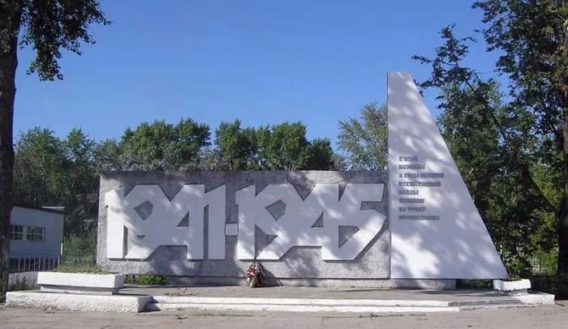
Объект 1. Площадь фронтовиков
читать
Монумент на площади Фронтовиков в память о березниковцах, уходивших на фронт с этой площади в годы войны 1941-1945 г.
12 тысяч березниковцев ушло на фронт, вернулось – около 4 тысяч…
17 человек удостоено звания Героя Советского Союза.

Slide 5
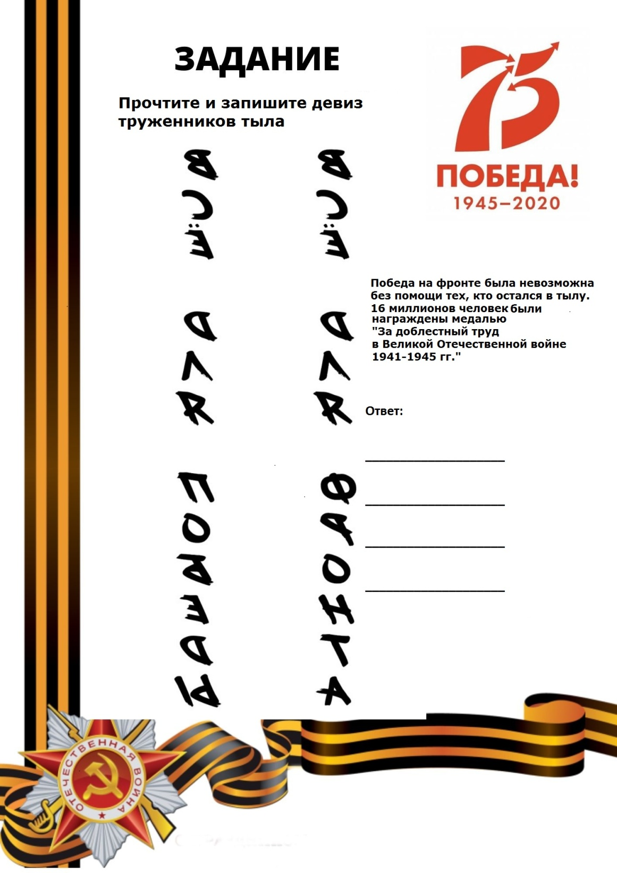
Задание 1

Slide 6
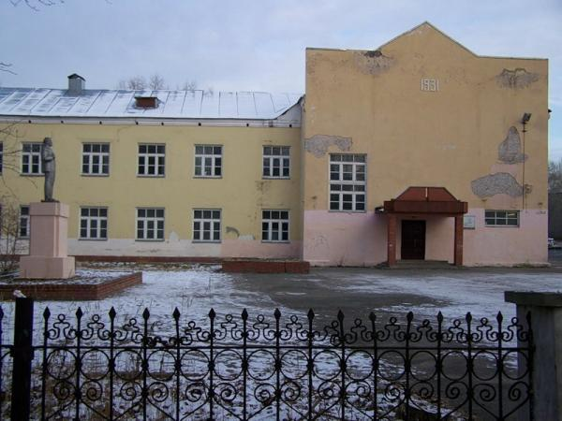
Объект 2. школа №1 им.Пушкина
читать
Во время войны эта школа осталась единственном помещением, использующимся по назначению: работало 58 классов, обучалось 2654 школьника.
В апреле 1943 года при школе открылась неполная средняя школа для переростков, обучающихся без отрыва от производства.
1942-1945 г.г. – учащиеся школы № 1 работали в колхозе.
Учителя и учащиеся шефствовали над госпиталями, занимались сбором средств в фонд обороны и города Сталинграда, за что удостоены благодарностью от Сталина И.В.

Slide 7
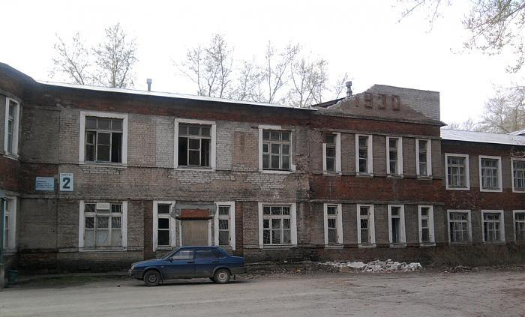
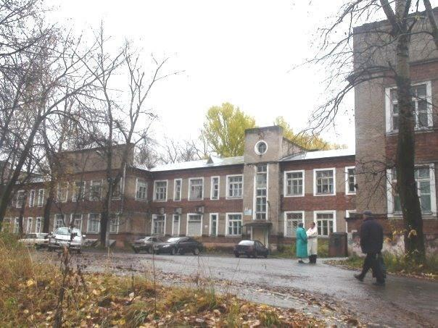
Объект 3. Эвакогоспитали
читать
Здание хирургического корпуса, где располагался головной госпиталь
№ 3143 (в данное время - корпус № 2 городской больницы)
В годы войны мед.учреждения работали с огромным напряжением сил. Десятки тысяч эвакуированных в 1942 году принесли вспышку сыпного тифа, дизентерии и туберкулёза. Росло число больных дистрофией (истощение). За самоотверженный труд в годы войны более 200 медиков награждены орденами и медалями

Slide 8
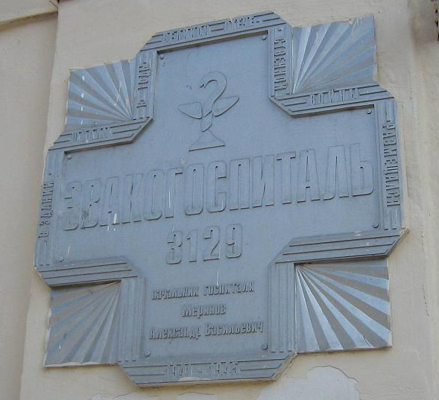
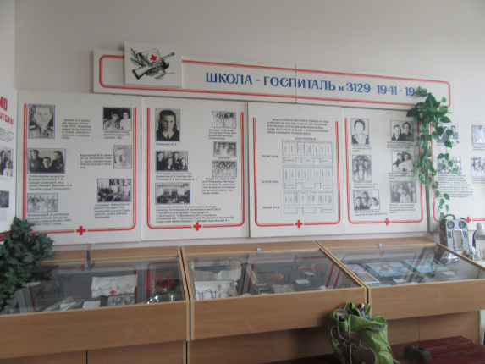
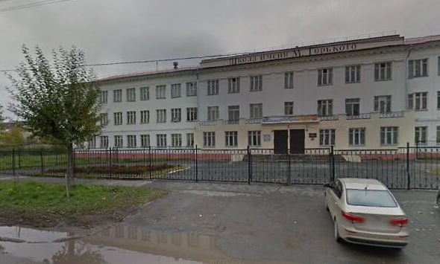
Объект 4. Эвакогоспитали
читать
Здание школы № 2. Мемориальная доска (у входа слева) в память о госпитале № 3129, расположенном в школе в годы войны (авт.В.П.Шека)
За годы войны в стенах госпиталя было проведено 5 000 операций, поступило до 7 000 бойцов, 75% были поставлены в строй, 0,6% от всех раненых умерли от ран. Бойцы, которые оставались жить в городе, получали профессии и работали на предприятиях, выпуская военную продукцию.

Slide 9
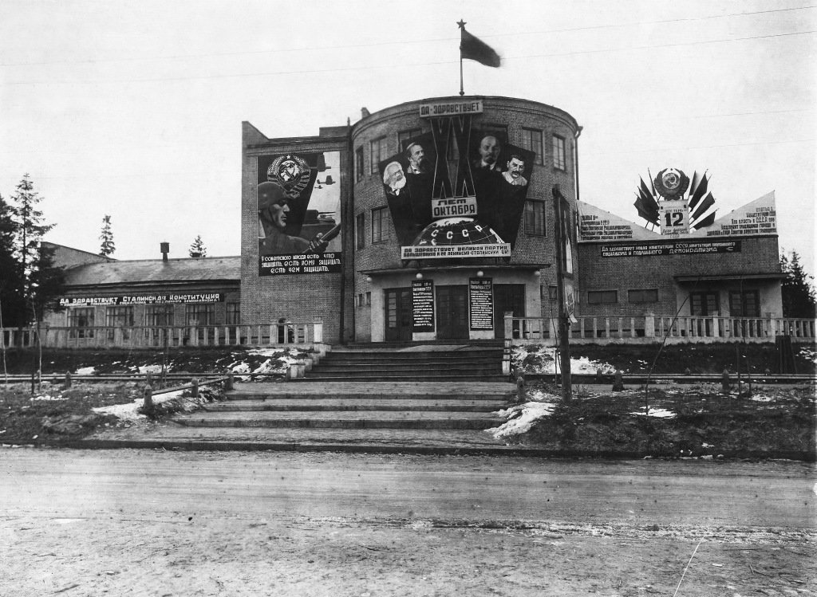
Объект 5. центральная площадь города
читать
Центральная площадь города
Центральной площадью города считалось пространство перед кинотеатром «Авангард». 7 ноября и 1 мая здесь проходили демонстрации трудящихся и городские митинги. В праздничные дни площадь украшали трибуна, флаги, лозунги.
Рядом с центральной площадью (ул.Сталина – Ленина, д.42) в 1942 году была открыта Городская Доска почёта (авт. Л.А.Старков)

Slide 10
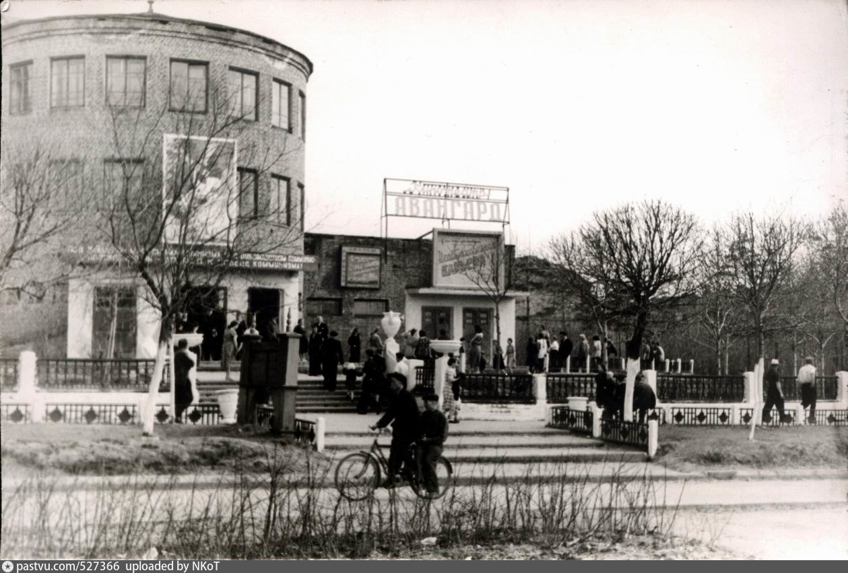
Объект 6. кинотеатр «Авангард»
читать
Кинотеатр «Авангард»
С 1941 по 1943 годы в кинотеатре размещалось городское резервохранилище продовольственных запасов; временно размещались эвакуированные ран-больные пересыльного эвакогоспиталя, учащиеся школы № 2.
В 1944 году на базе кинотеатра работали областные курсы кино-механиков

Slide 11
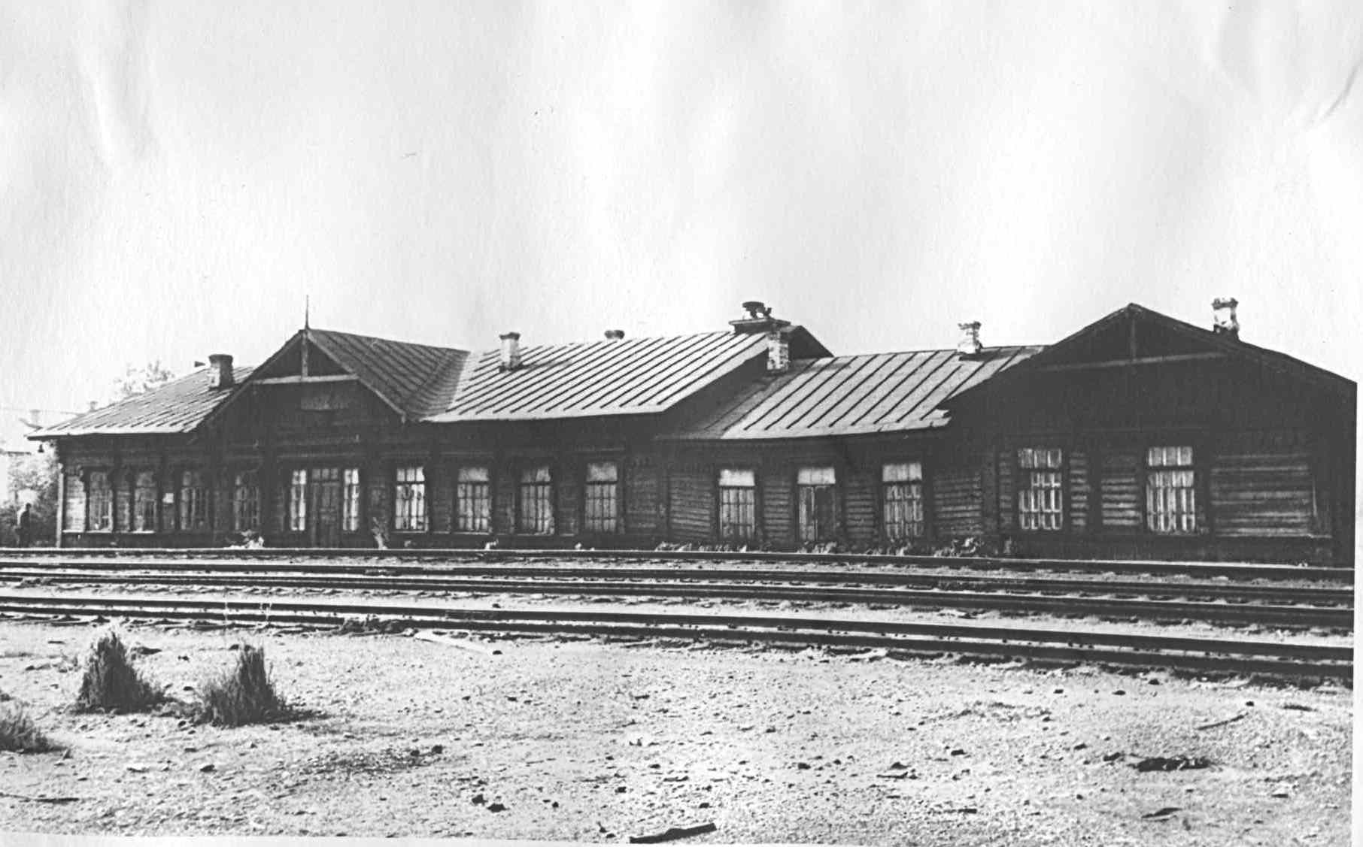
Объект 6. транспорт
читать
Железнодорожная станция Усольская (г.Березники)
Подразделения: локомотивное и вагонное депо, вокзал, 5 подъездных путей. В 1941 году из Московской области были эвакуированы вагонно-колёсные мастерские, был построен деревянный цех.
В 1941-1945 годах станция принимала эшелоны с ранеными, трудармейцами, эвакуированными жителями, а также стройматериалы, уголь, оборудование эвакуированных заводов, продукты питания.

Slide 12
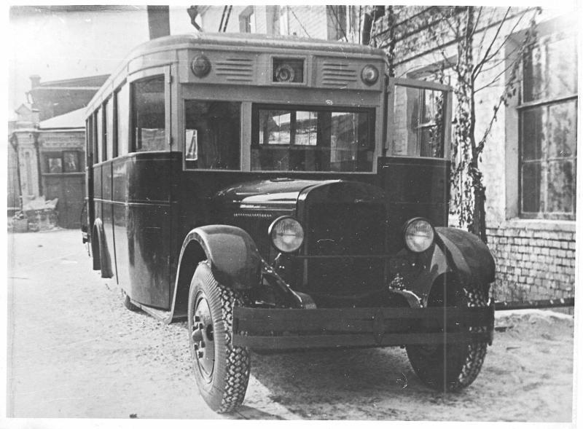
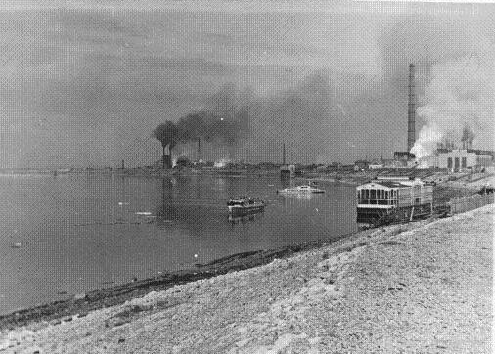
Объект 8. транспорт
читать
Примерно такие
автобусы были в нашем городе
Пристань Березники
Городской транспорт.
1941 год – 4 пассажирских автобуса
1945 год – 10 пассажирских автобусов, 31 легковой автомобиль
1941-45 г.г. – 6 автобусных маршрутов
Речной транспорт.
Подразделения: затон и пристань Березники.
В 1941-1945 годах осуществлялись грузовые и пассажирские перевозки до г.Березники, пригородные сообщения на линиях Быстрая-Пыскор, Новинки-Орёл, Таман-Пыскор, проводил ремонт речных судов

Slide 13
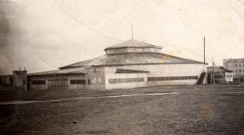
Объект 9. городской цирк
читать
Деревянное куполообразное сооружение на 2,5 тыс. зрителей размещалось между Домом связи (нынешний главпочтамт) и шк. Островского.
Здание Березниковского цирка
В 1942 году прибывших на заводы людей размещали в городском цирке – переселенческом пункте эвакуированных и вербованных. В нём жило более тысячи человек, в большинстве женщины, дети и старики. Цирк обогревала котельная, люди спали на своих вещах на полу, арене, позднее построили трёхъярусные нары. Еду готовили на улице, на кострах, которые горели день и ночь.
С января 1943 г. по февраль 1944 г. принимает цирковые коллективы Москвы, Лениграда и др.городов

Slide 14
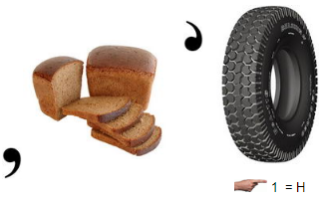
Задание 2
Отгадайте ребус.
Какой объект, связанный с событиями военного времени находится на этой улице?

Slide 15
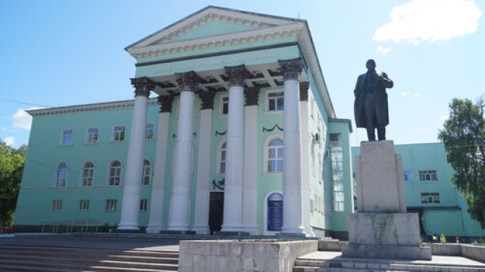
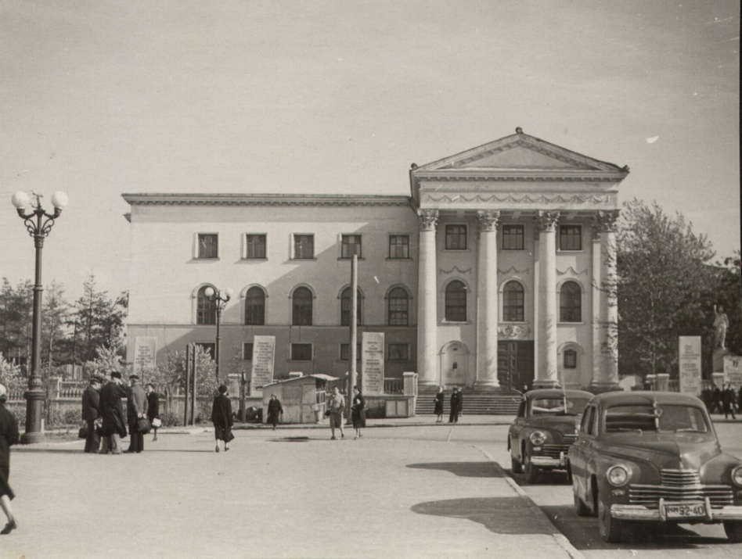
Объект 10. Культурно-спортивный центр «АЗОТ» (Дворец им.ленина)
читать
В 1942 году Театр юного зрителя (ТЮЗ) был эвакуирован из блокадного Ленинграда в уральский город Березники и расположился в городском Дворце культуры

Slide 16
Задание 3
Расшифруйте
надпись.
О чём далее пойдёт
речь?

Slide 17
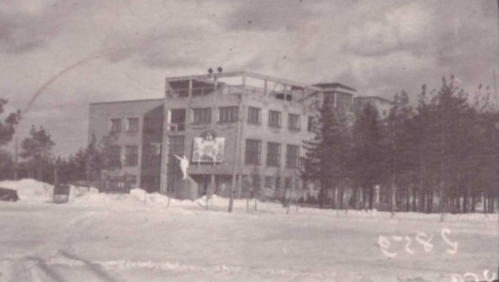
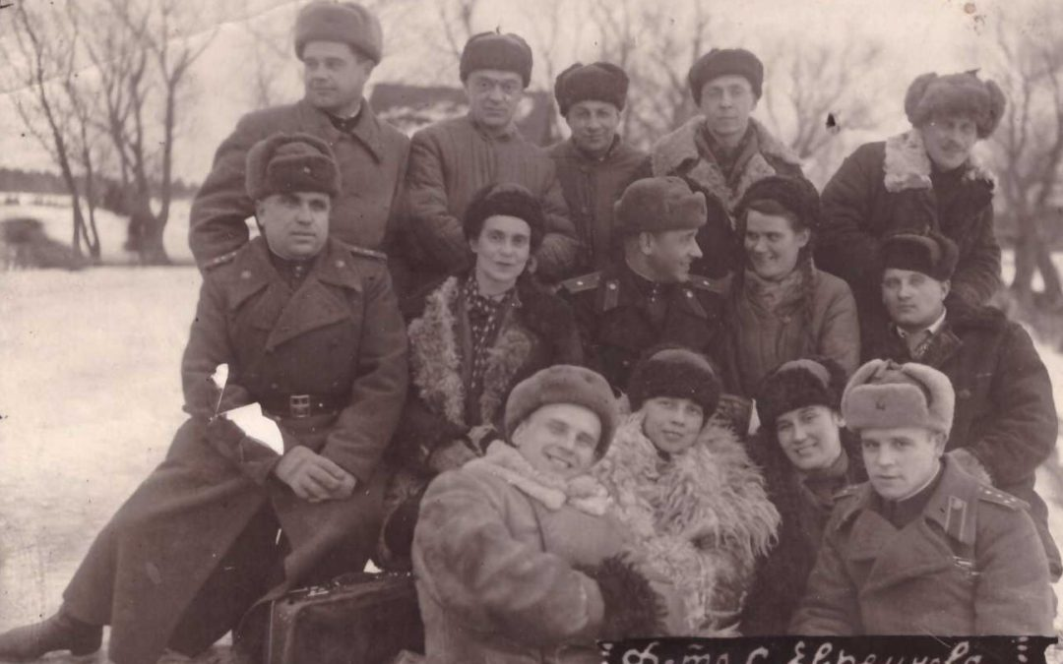
Объект 11. ленинградский Театр юного зрителя (ТЮЗ)
читать
Городской Дворец культуры
в котором располагался ТЮЗ в годы
войны. Артисты ТЮЗа в эвакуации
Во время Великой отечественной войны многие работники Ленинградского театра юных зрителей (ныне Санкт-Петербургский ТЮЗ им. А. А. Брянцева) ушли на фронт или в составе фронтовых бригад оправились выступать на передовые позиции. Несмотря на это спектакли игрались ежедневно.
Труппа ТЮЗа 18 января 1942 года сыграла первый спектакль на новой сцене – «Кот в сапогах».
За два с половиной года в Березниках ТЮЗ показал 709 спектаклей, которые посетили 306 тысяч зрителей. В «эвакуационной» афише театра было 57 названий, 15 концертных программ и 6 спектаклей кукольного театра.

Slide 18
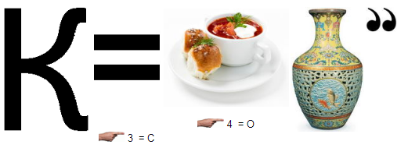
Задание 4
Отгадайте ребус.
Какой объект, связанный с событиями военного времени находится на этой улице?

Slide 19
Объект 12. Мемориальная доска в память о а.красноборове
Дата рождения | 16 апреля 1919
Место рождения | д. Красноборы, Осинский уезд
Дата смерти | 14 января 1944 (24 года)
Место смерти | у дер. Русско, Новгородский район, Новгородская область
Принадлежность | СССР
Род войск | аэросанные
Годы службы | 1938—1944
Звание | майор
Часть | 44 отдельный аэросанный батальон
Должность | Заместитель командира по политической части
Сражения/войны | Великая Отечественная война
Награды и премии | Орден Отечественной войны, медаль «За оборону Лениграда»
Мемориальная доска
установлена
на здании
Березниковского
политехнического
техникума
(Советский пр., 17).
Улица Красноборова
находится в районе
бассейна, параллельно
ул.К.Маркса

Slide 20
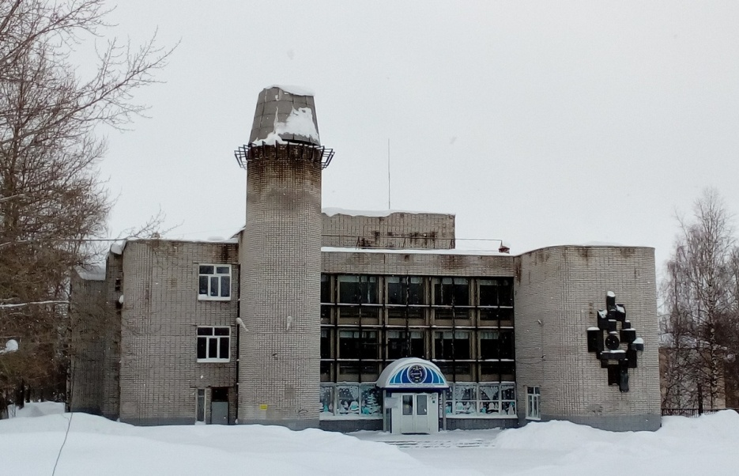
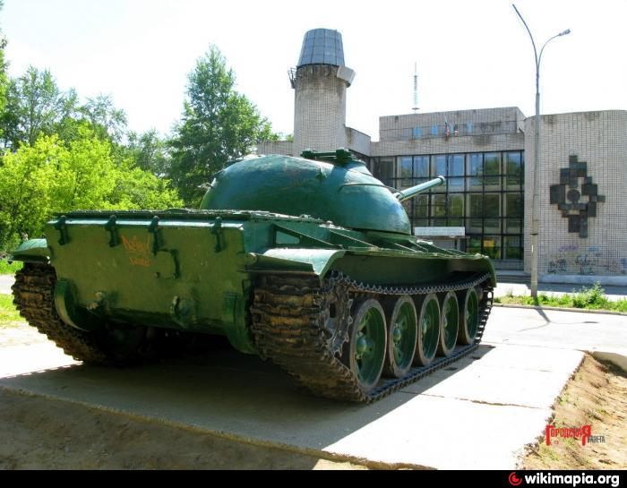
Объект 13. Музей удтк
читать
Здание Центра детского и юношеского научно-технического творчества (ЦДЮНТТ), в котором находится Музей 10-го Гвардейского Уральского Краснознамённого орденов Суворова и Кутузова добровольческого танкового корпуса.
Музей посвящён тем, кто под Знаменем танковой гвардии не щадил своей крови и самой жизни ради достижения победы над фашистскими захватчиками.
Общий фонд музея – 500 ед.хр.(данные 2015 г.). Содержит подлинные документы, воспоминания ветеранов войны, личные вещи бойцов танкового корпуса

Slide 21
Задание 5

Slide 22
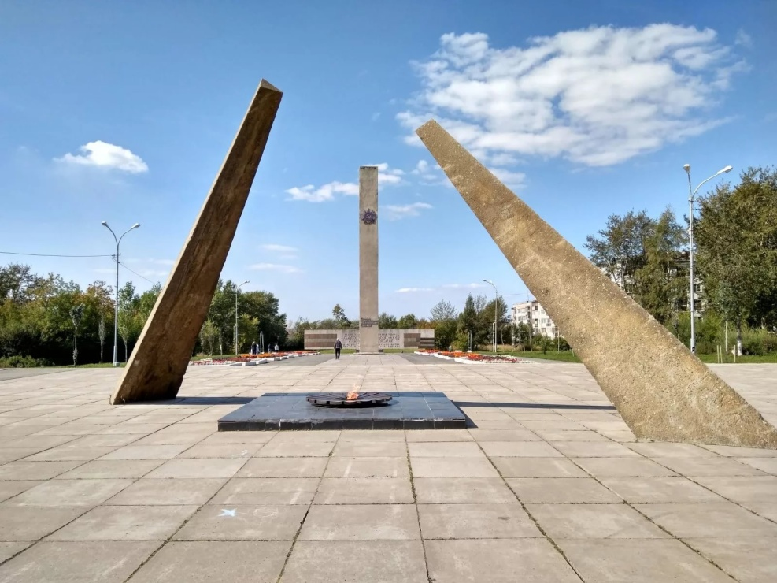
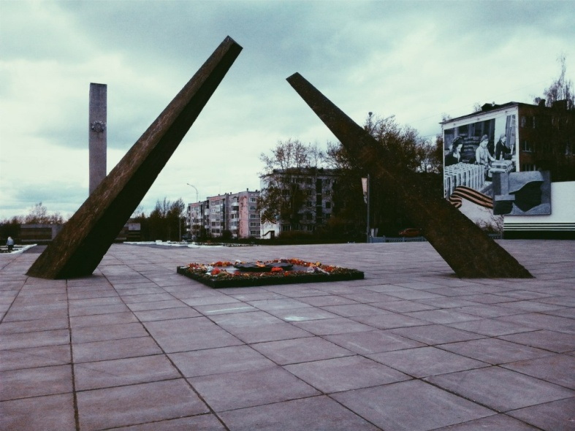
Объект 14. Мемориал победы
читать
Мемориальный ансамбль, посвящённый
Победе в Великой Отечественной войне 1941-1945 г.г.
Открыт в год 30-летия Великой Победы (в каком году – посчитайте самостоятельно).
В мемориальный комплекс входит:
Вечный огонь
Стена Славы Стена Победы
Стена Памяти Стена Трудовой Славы
(авт.Шека В.П.)

Slide 23
Задание 6
для самостоятельного
поиска
Notes:
6

Slide 24
Задание 7
для самостоятельного
поиска

Slide 25
Задание 8
На Стене Славы
написаны слова…

Slide 26
Мы не слышали грохота бомбёжек и звука свистящих пуль, не видели, как гибнут люди на полях сражений или от страшных ран, не знаем, что такое голод…
Но мы должны помнить о тех, кто подарил нам мирную жизнь.
В нашем городе -Память в каждом берёзовом листочке.
Мы помним! Мы гордимся! Мы чтим!
Минута молчания…

Slide 27
ответы
Задание 1.
Всё для фронта, всё для победы!

Slide 28
ответы
Задание 2.
ДК им.Ленина

Slide 29
ответы
Задание 3.
Ленинградский театр юного зрителя

Slide 30
ответы
Задание 4.
Красноборова

Slide 31
ответы
Задание 5.
10?

Slide 32
ответы
Задание 6.
Орден Победы

Slide 33
ответы
Задание 7.
18

Slide 34
ответы
Задание 8.
Родину защитившим,
мир отстоявшим – вечная слава!

